Slide 1

Apache Kafka
- Intermediador de mensajes
- Altamente escalable
- Desarrollado en java y Scala
- Desarrollado por Linkedin (2011)
- Donado a la Apache Foundation

Slide 2
Kafka streams
Librería cliente para construir aplicaciones y microservicios, donde las entradas y las salidas son almacenadas en un cluster de Apache Kafka.

Slide 3
Kafka streams
Streams
Tables
- Los datos no cambian
- Solo se pueden agregar
- Persistentes
- Tolerantes a fallos
- INSERTS
- Los datos pueden cambiar
- Solo se pueden agregar y actualizar
- Persistentes
- Tolerantes a fallos
- UPSERTS, DELETE

Slide 4
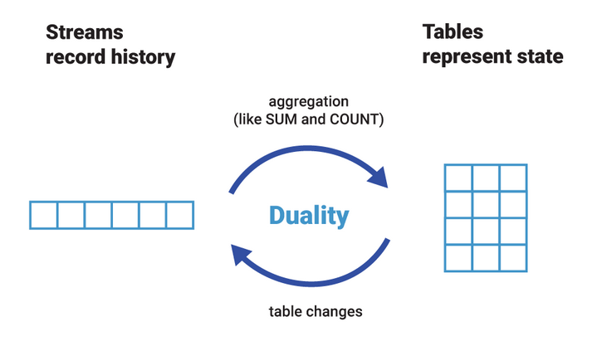
Kafka streams

Slide 5
Kafka streams
dependencies {
implementation 'org.apache.kafka:kafka-clients:2.8.0'
implementation 'org.apache.kafka:kafka-streams:2.8.0'
}

